Slide 1

TÜRK DİLİ
Dilin Kökeni, Gelişimi ve Tarihsel Süreci
GÖKÇE ULUS

Slide 2
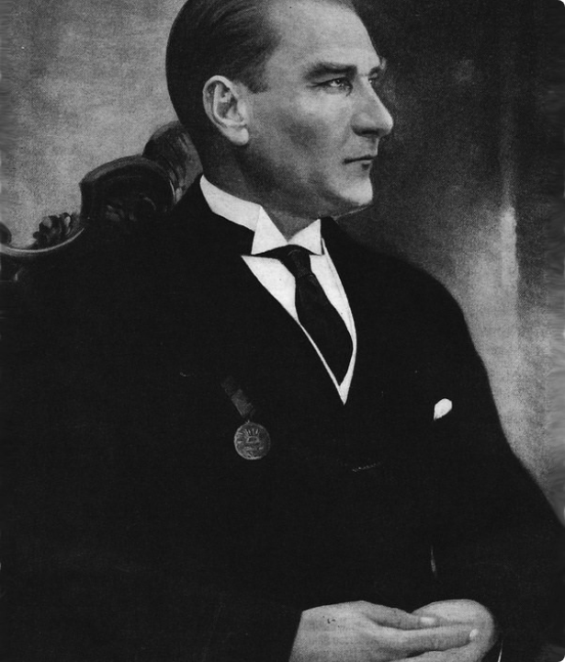
Millî duygu ile dil arasındaki bağ çok kuvvetlidir. Dilin millî ve zengin olması, millî duygunun gelişmesinde başlıca etkendir. Türk dili, dillerin en zenginlerindendir, yeter ki bu dil bilinçle işlensin. Ülkesini, yüksek istiklalini korumasını bilen Türk milleti, dilini de yabancı diller boyunduruğundan kurtarmalıdır.
"
— Gazi Mustafa Kemal ATATÜRK
"

Slide 3
Dilin Doğası
Dil nedir? Temel kavramlar, özellikler ve düşünürlerin perspektifinden dilin tanımı.

Slide 4


Dil Nedir? Literatürde Tanımlar
Kurumsal Yaklaşım
Akademik Yaklaşım
TDK (2016): İnsanların düşündüklerini ve duyduklarını bildirmek için kelimelerle veya işaretlerle yaptıkları anlaşma, lisan, zeban.
Muharrem Ergin: İnsanlar arasında anlaşmayı sağlayan tabiî bir vasıta, seslerden örülmüş içtimaî bir müessesedir.
Düşünce ve duyguları bildirmeye yarayan herhangi bir anlatım aracıdır (örneğin; müzik dili, yazı dili).
Zeynep Korkmaz: Toplumun kendi değer yargılarına göre şekillenmiş, kurallar yardımı ile aktarımı sağlayan gelişmiş bir sistemdir.

Slide 5






Düşünürlere Göre Dil
Aristo
Eflatun / Platon
N. Chomsky
"Dil, zihnin birikimlerinin temsilidir. İnsandaki konuşma yetisinden doğmuştur."
"Dil, kendi düşüncelerini sesin yardımıyla, özne ve yüklem aracılığıyla anlaşılır duruma getirmektir."
"Dil, zihnî bir organdır."
(Modern dilin temellerini zihinsel yapılara bağlayan yaklaşım)

Slide 6

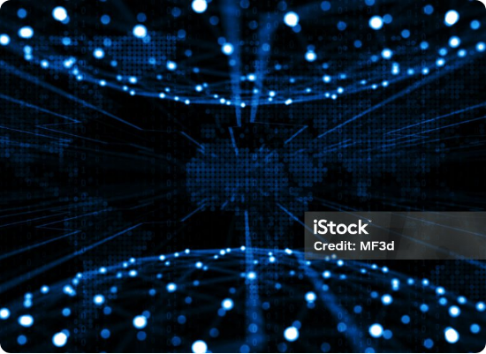
Dilin Temel Özellikleri
•
Toplumsal Bir Olgudur: "Bir ulusun gerçek yurdu onun dilidir." (W. v. Humboldt)
•
Sistemlidir: Kendine özgü yasaları olan karmaşık bir yapıdır.
•
Canlı Bir Varlıktır: Zamana, topluma ve coğrafyaya bağlı olarak sürekli değişir ve gelişir.
•
Sözlüdür: Dilin temeli sestir, doğal olarak öncelikle sözlü anlatım aracıdır.
•
Nedensizlik İlkesi: Bütün dillerde gösterge nedensizlik ilkesine dayalıdır. "Ağaç" sözcüğü ile nesnenin kendisi arasında mantıksal bir neden yoktur.
•
Üretim Yetisi Sınırsızdır: İlkel dil, gelişmiş dil ayrımı yoktur; her dil toplumunun gereksinimine cevap verir.

Slide 7

Dil Nasıl Doğmuştur?
Dilin doğuşu, insanlık tarihinin en büyük gizemlerinden biridir. İki temel soru üzerinden bu süreç sorgulanabilir:
1. Kucağınıza bir bebek aldığınızda ona bakıp ne yaparsınız, yaptığınız şeyin nedeni nedir? Bir bebek doğduğu andan itibaren anlaşılır olmasa da sesler çıkarır. Bu süreç konuşmaya nasıl evrilir?
2. Bir hayvanla nasıl etkileşime geçersiniz? Sessiz dil, işaretler ve yapay anlaşmalar nasıl ortak bir mukaveleye (Adam Smith) dönüşmüştür?

Slide 8
Dilin Ortaya Çıkışıyla İlgili Kuramlar
Temelde iki ana görüş bulunur: Monojenist (Tek köktenci) ve Polijenist (Çok köktenci). Öne çıkan 17 varsayımdan bazıları şunlardır:
Doğalcılık / Yansıma Kuramı (Dingdong / Bow-wow): İnsanın doğadaki sesleri taklit etmesiyle (su sesi, havlama vb.) kelimelerin doğduğunu savunan görüştür.
İşaret Dili Kuramı (Gestural Theory): İnsanların ilk önce sessiz dil, vücut ve yüz işaretleri ile anlaştığını, zamanla bunun sesli dile evrildiğini öne sürer.
İşbirlikçilik Kuramı (Yo-he-ho Theory): İnsanların bir arada ağır işler yaparken, ortak ritim tutmak ve güç almak için çıkardıkları seslerden dilin doğduğunu iddia eder.
Güneş-Dil Kuramı (The Solar Theory): Dilin doğuşunu insanın güneş karşısındaki duygularını (şaşkınlık, hayranlık) dile getirdiği a/ağ seslerine bağlayan sistemdir.

Slide 9



Ana Dil ve Ana Dili Ayrımı
Ana Dil (Mother Language)
Ana Dili (Mother Tongue)
Başka diller veya lehçeler türetmiş olan ata dildir.
İnsanın çocukken ailesinden ve soyca bağlı olduğu topluluktan öğrendiği dildir.
Bir dilin veya dil ailesinin tarihi gelişim sürecinde kuramsal olarak var olduğu düşünülen en eski şeklidir.
Duygu ve düşüncelerin paylaşılmasında temel araç olarak görev yapar.
Örn: İlk Türkçe, bütün Türk dillerinin 'ana'sıdır.
Örn: Türkiye Cumhuriyeti vatandaşlarının ortak ana dili Türkiye Türkçesi (İstanbul ağzı) kabul edilir.

Slide 10
Dünya Dilleri ve Türkçe
Dil aileleri, Türkçenin dünya dilleri arasındaki yeri ve tarihsel gelişimi.

Slide 11

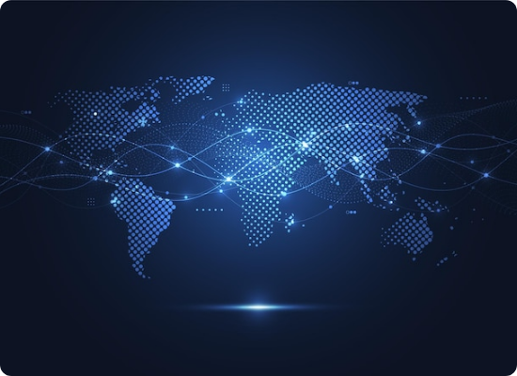
Dünya Dil Aileleri (Köken Bakımından Sınıflandırma)
Ortak bir ata dilden türeme esasına dayanır. Başlıca aileler:
•
Hint-Avrupa Dilleri: Dünyanın en yaygın ailesidir (İngilizce, Fransızca, Rusça, Farsça, Hintçe vb.).
•
Hami-Sami Dilleri (Afroasya): Arapça, İbranice.
•
Altay Dilleri: Türkçe, Moğolca, Mançu-Tunguz dilleri (Genetik akrabalık kuramsaldır).
•
Çin-Tibet Dilleri: Çince, Tibetçe, Burmaca.
•
Ural Dilleri: Fince, Macarca.
•
Kafkas Dilleri: Gürcüce, Çeçence, Avarca.

Slide 12



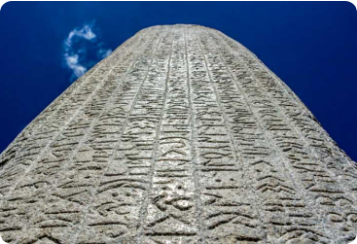
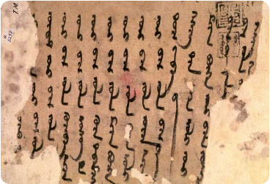
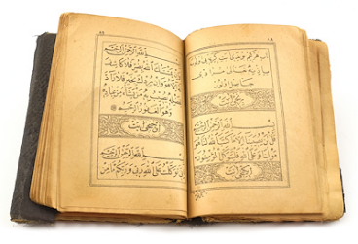
Türklerin Tarih Boyunca Kullandığı Temel Alfabeler
Göktürk (Orhun) Alfabesi
Uygur Alfabesi
Arap Alfabesi
Milli alfabemizdir. Orhun Abidelerinde kullanılmıştır.
Soğd kökenlidir. Uygur devleti döneminde resmiyet kazanmıştır.
İslamiyet'in kabulüyle 1000 yıla yakın süre kullanılmıştır.
*Tarihsel süreçte İbrani, Kiril ve son olarak Latin alfabeleri de kullanılmıştır.

Slide 13


Türk Lehçeleri (L. Johanson Sınıflandırması)
1. Güneybatı (Oğuz): Türkiye Türkçesi, Azerbaycan T., Türkmence, Gagauzca.
4. Kuzeydoğu (Sibirya): Sahaca (Yakutça), Tuvaca, Altayca, Hakasça, Şorca.
2. Kuzeybatı (Kıpçak): Kazakça, Kırgızca, Tatarca, Başkurtça, Karayca, Kumukça.
5. Çuvaşça (Ogur Grubu): İlk Türkçe döneminde ayrılan, grubun tek temsilcisi.
3. Güneydoğu (Uygur): Modern Uygurca, Özbekçe, Salırca.
6. Halaçça (Argu Grubu): İran'da konuşulan arkaik dil.

Slide 14
Türk Dilinin Tarihî Gelişimi
Orta Türkçe
Türkiye Türkçesi
(11. - 15. Yüzyıl)
(20. Yüzyıl - Günümüz)
Karahanlı (Kutadgu Bilig, Dîvânü Lûgati’t Türk), Harezm ve Çağatay Türkçesi dönemleri.
Harf devrimi, dilde sadeleşme hareketleri ve Latin alfabesinin kabulü ile günümüze uzanan dönem.
Eski Türkçe
Batı (Oğuz) Türkçesi
(8. - 13. Yüzyıl)
(13. - 20. Yüzyıl)
Orhun ve Uygur Türkçesi dönemleri. Yazılı ilk belgelerin verildiği dönemdir.
Eski Anadolu (Eski Oğuz) Türkçesi ve geniş bir edebiyata sahip Osmanlı Türkçesi dönemi.

Slide 15
Teşekkürler
Soru ve Katkılarınız İçin

